Slide 1
Audit Carrefour Express
Magasin : KELIBIA
22 Novembre 2018
M Souheil DRAOUI

Slide 2
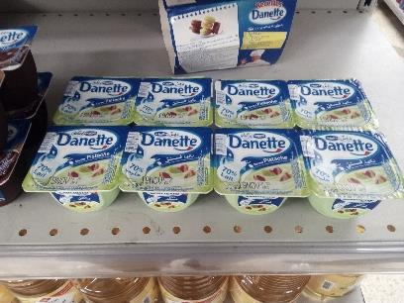
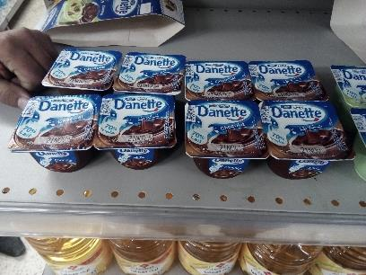
PLS: Présence de 16 pots de crème dessert Danette (8 pistaches et 8 chocolat) dont les DLC étaient dépassées depuis le 19/11/18 et le 21/11/18.

Slide 3
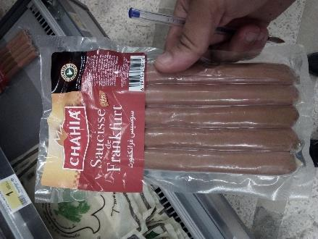
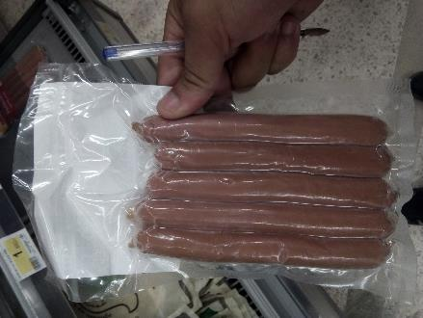
PLS: Présence d'un sachet de saucisses de Frankfurt dont les DF, DLC, et N°Lot étaient absentes.

Slide 4
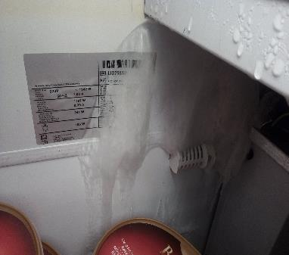
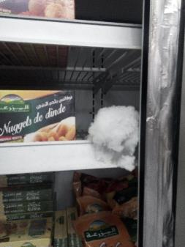
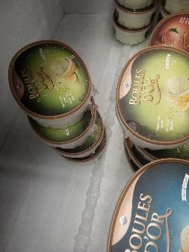
PLS: Présence de givre au niveau du meuble des glaces et celui des produits surgelés.

Slide 5
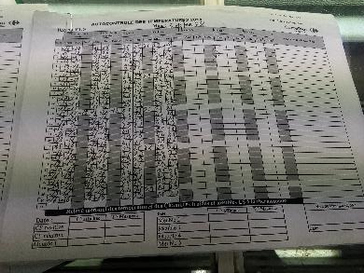
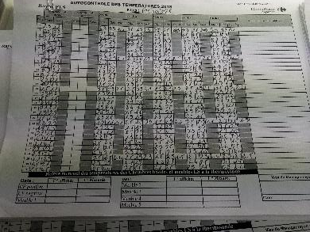
PLS: Absence d'enregistrement des températures au niveau du tableau de relevé mensuel.
Absence de la signature du manager.

Slide 6
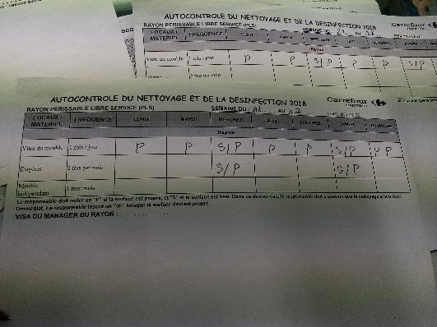
PLS: L’autocontrôle du nettoyage n’était pas quotidien.

Slide 7
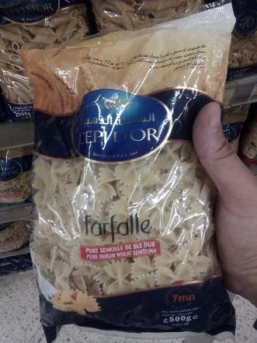
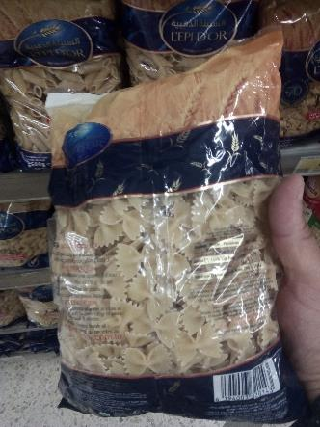
PGC: Présence d'un paquet de pâte (L'EPI D'OR) dont les DF, DLC et N°Lot étaient absentes.

Slide 8
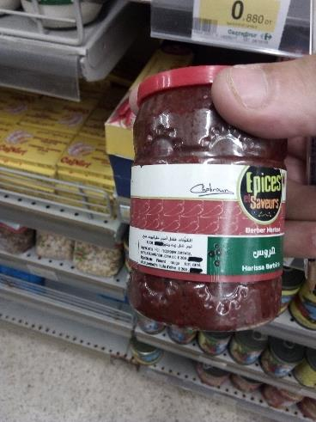
PGC: Présence de tout un lots de pots de Hrouss (Epices et Saveurs) dont certains ingrédients étaient effacés.

Slide 9
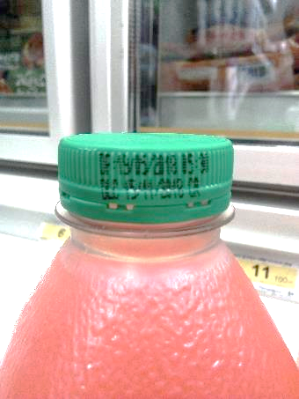
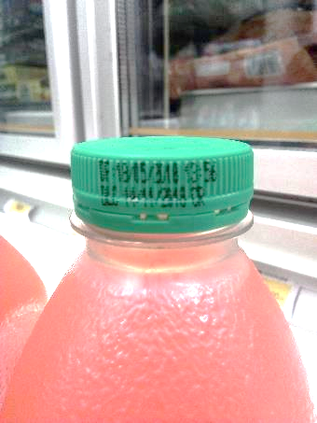
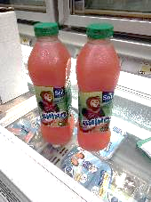
PGC: Présence de deux bouteilles de jus "BNINO" dont les DLC étaient dépassée depuis le 14/11/18 et le 15/11/18.

Slide 10
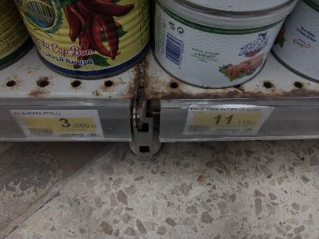
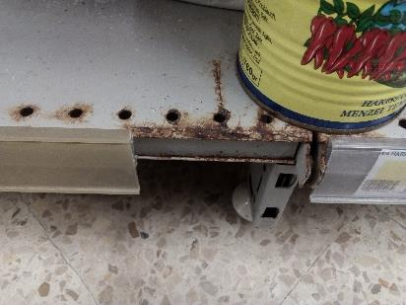
PGC: Certaines étagères étaient rouillés.

Slide 11
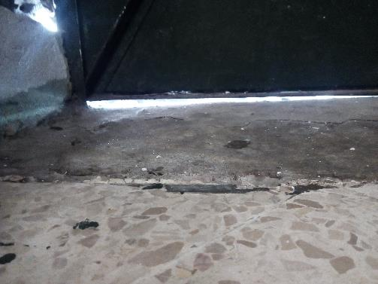
L'étanchéité de la porte au niveau de la réserve n'était pas satisfaisante.

Slide 12
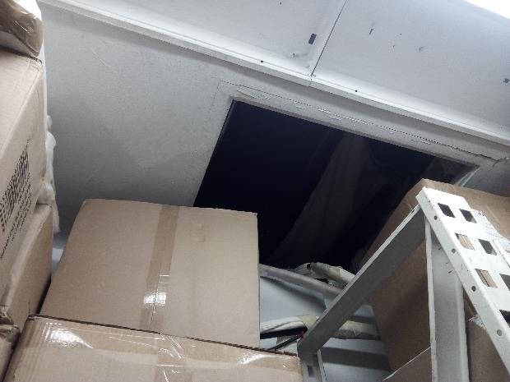
Présence d'une trappe de visite non fermée au niveau du plafond de la réserve.

Slide 13
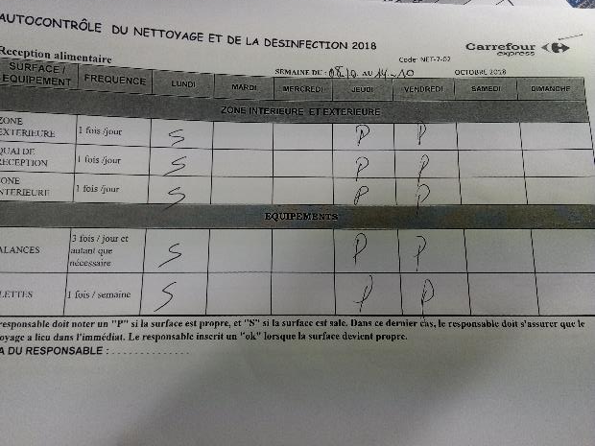
Réception: Absence de l'enregistrement des autocontrôles du nettoyage depuis le 14/10/18.

Slide 14
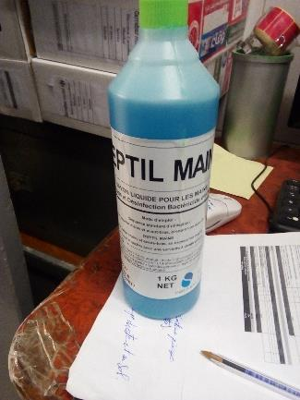
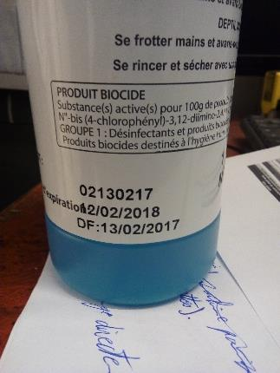
Présence d'un flacon "DEPTIL MAINS" dont la DLC était dépassée depuis le 12/02/18.

Slide 15
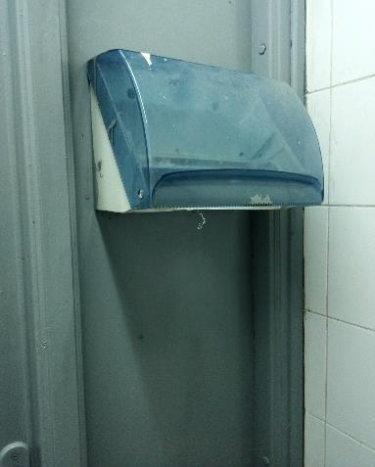
Absence de papier essuie mains au niveau des sanitaires.

